Slide 1
ガンマ線バーストを用いた
初期宇宙探査計画
HiZ-GUNDAM
High-z Gamma-ray bursts for Unraveling the Dark Ages Mission
HiZ-GUNDAM WG メンバー
代表：米徳大輔（金沢大学）
天文学・宇宙物理学中規模計画の展望 @ 日本学術会議堂 (2013/05/28-29)

Slide 2
2012年4月5日に小型科学衛星WGとして発足
■ X線・ガンマ線検出器
河合誠之（東工大）、黒澤俊介（東北大）、郡司修一（山形大）、坂本貴紀（青山学院大）、
芹野素子（理研）、谷森達（京都大）、三原建弘（理研）、村上敏夫（金沢大）、
谷津陽一（東工大）、山岡和貴（青山学院大）、吉田篤正（青山学院大）、米徳大輔（金沢大）
■ 赤外線望遠鏡
松浦周二、白籏麻衣、津村耕司（ISAS/JAXA）、松本敏雄（台湾中央研究院）、
柳澤顕史（国立天文台）、川端弘治（広島大）、沖田博文（東北大）
アドバイザ： 金田英宏（名古屋大）、和田武彦（ISAS/JAXA）
■ 理論検討
浅野勝晃（宇宙線研）、井岡邦仁（高エネ研）、井上進（宇宙線研）、川中宣太（ヘブライ大学）、
諏訪雄大（京都大）、高橋慶太郎（熊本大）、筒井亮（東京大）、當真賢二（大阪大）、
戸谷友則（東京大）、長倉洋樹（京都大／早稲田大）、長滝重博（理研）、
中村卓史（京都大）、新納悠（国立天文台）、水田晃（高エネ研）、山崎了（青山学院大）、
横山順一（東京大）
■ 衛星システム検討
坂井真一郎（ISAS/JAXA）
38名／19機関

Slide 3
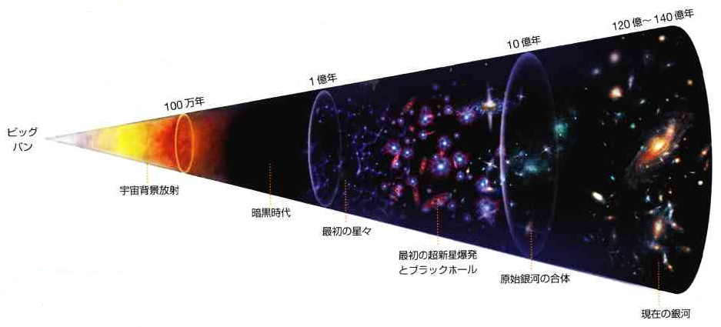
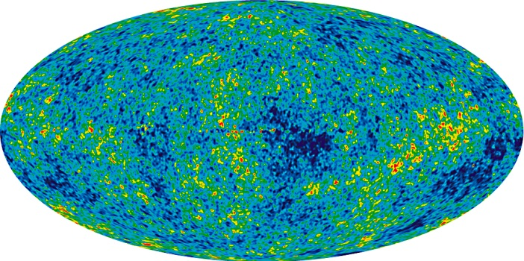
z = 0
宇宙の誕生と進化
z = 7
z ～20
z = 1089
天文学全体に渡って、
宇宙で最初の星が生まれた頃の初期宇宙を探査し、
宇宙進化を解き明かす事が大きな目標となっている。
特にz > 7 の頃は、第一世代星の誕生、宇宙再電離、重元素合成、
宇宙最初のブラックホールの誕生など重要課題が多い

Slide 4
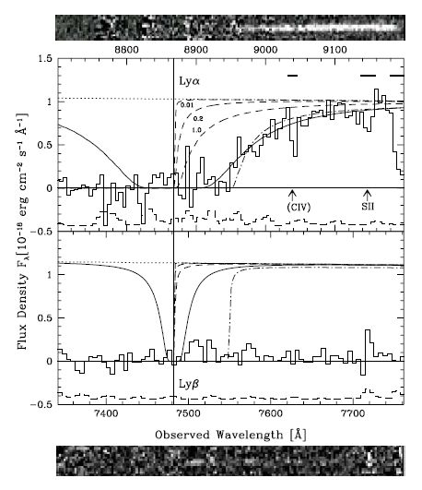
■ 第一世代星の形成は、宇宙の（大規模）構造形成の原点
■ 宇宙再電離はいつ、誰が、どのように発生させたのか？
■ 水素・ヘリウムばかりだった宇宙に重元素を追加
GRB050904 (z=6.3)
宇宙の進化を決定づける要因
Kawai et al. 2005, Totani et al. 2005
第一世代星は
数10 ～ 100M_{sun} の大質量星
■ GRB は宇宙最大の爆発
■ 初期宇宙で発生
GRB090423 (z=8.2：分光)
GRB090429 (z=9.2：測光)
■ 短時間だが極めて明るく輝く
■ 初代銀河が小さかった頃でも、
GRB ならば明るく輝く
■ ベキ型スペクトルは吸収構造を
測定しやすい
DLA
(z_{DLA}=6.295)
IGM
(z_{IGM,u}=6.36)
中性水素の割合は nHI/nH < 0.17,
95%上限値で < 0.6 (電離は進んでいる)

Slide 5
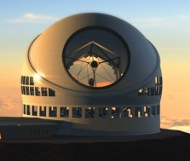
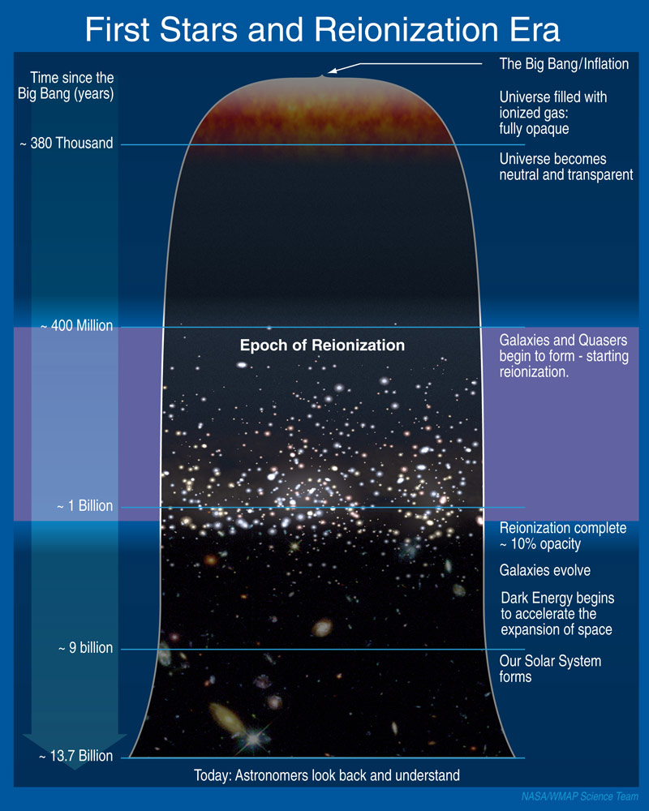
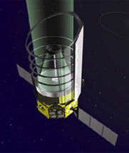
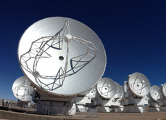
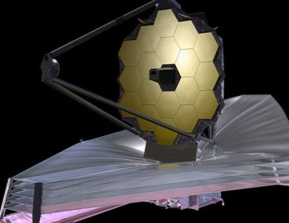
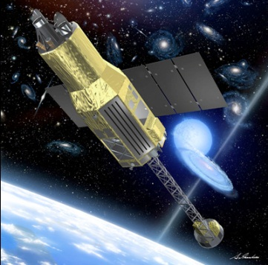
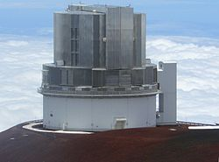
最近および将来の大型計画と戦略 （宇宙進化）
TMT
z=1000
初代銀河(z > 10)
(pop-III星で構成)
遠方銀河の分光
宇宙再電離(z～10)
ガンマ線バースト
SPICA
ガンマ線バースト
Pop-III 星:
水素分子輝線 (z<7)
水素回転励起(z～20)
隠れたAGN (z<1)
物質進化（氷、SiO2）
z=12
ALMA
JWST
光・赤外線・サブミリ波観測
初代銀河形成(z～10)
原始QSOダスト
大質量BH進化(2<z<10)
物質進化（有機分子）
z=5
Astro-H
z=0.5
高エネルギー天文学
すばる
遠方銀河の発見(z～7)
GRB050904 (z=6.3)
z=0
近傍銀河団 (z～0.3)
隠れたAGN(z＜1)
大規模構造, CXB

Slide 6
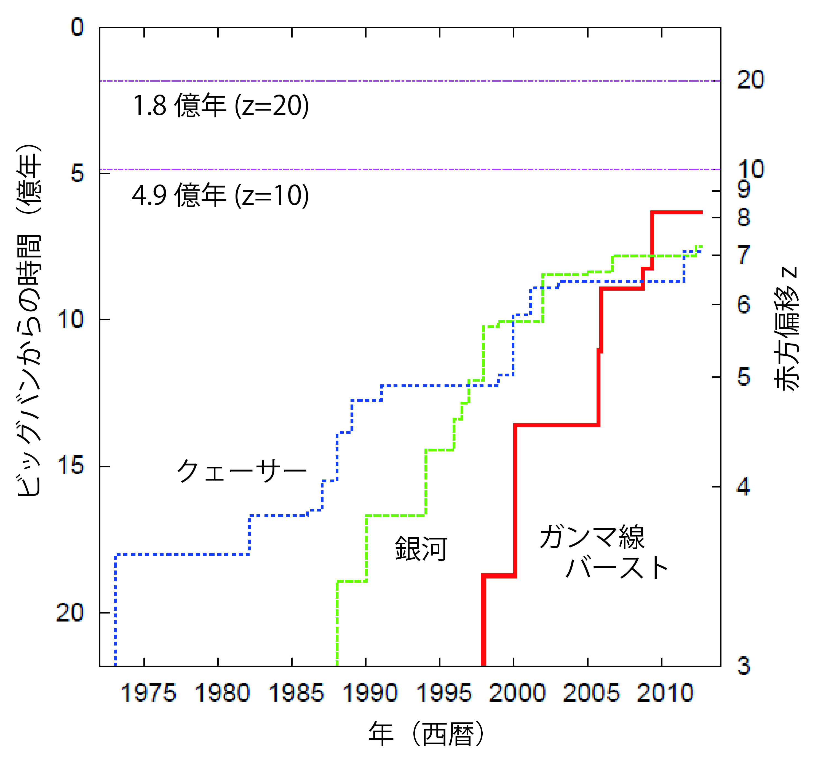
高赤方偏移 GRB の検出期待値 = 約 10 event/yr/str
最高赤方偏移の推移（分光観測）
Swift の観測から
z > 6 が ~ 1 event/yr/str (lower limit)
LF からの見積り (Niino 2012)
z > 7 が 2.5 ～50 event/yr/str
Dark matter halo の進化 (Mao 2012)
z > 7 は 16 events/yr/str
SFRから (Wanderman & Piran 2010)
z > 10 は 3 events/yr/str
z > 7 は ~ 10 events/yr/str
通常のlow-z GRBは~100 events/yr/str
観測頻度も高いと予想でき、
地上・宇宙の大型望遠鏡に観測の機会を提供できる

Slide 7
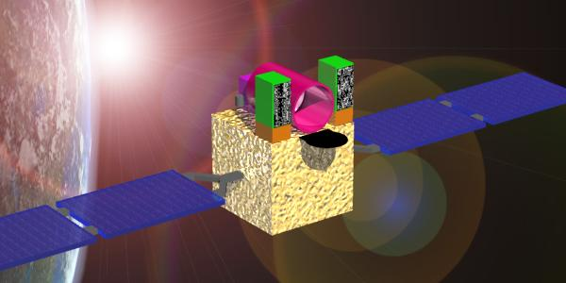
小型科学衛星 HiZ-GUNDAM の観測の流れ
Ｘ線帯によるGRB 検出と、発生情報の通報
自律制御で姿勢を変え、約１分後から近赤外線で追観測を開始
「詳細な方向 (1秒角) 」と「赤方偏移(high-z であること z>7)」を通報
ここまでがミッションの範囲。その後、
(4) 大型望遠鏡と協力して z>7 の高分散スペクトルを取得
高赤方偏移に対応するため、X線と近赤外線の融合が特徴
X線イメージング検出器
視野１～２ステラジアン
角度分解能5～10分角
Si (+CdTe) + コーデッドマスク
(1 – 20 keV, 10 – 100 keV)
30cm 可視・近赤外線望遠鏡（視野１７分角）
可視光 (0.4 – 0.85μm) 測光
近赤外 (0.85 – 1.7μm) 分光・測光
低分散分光またはバンド測光

Slide 8
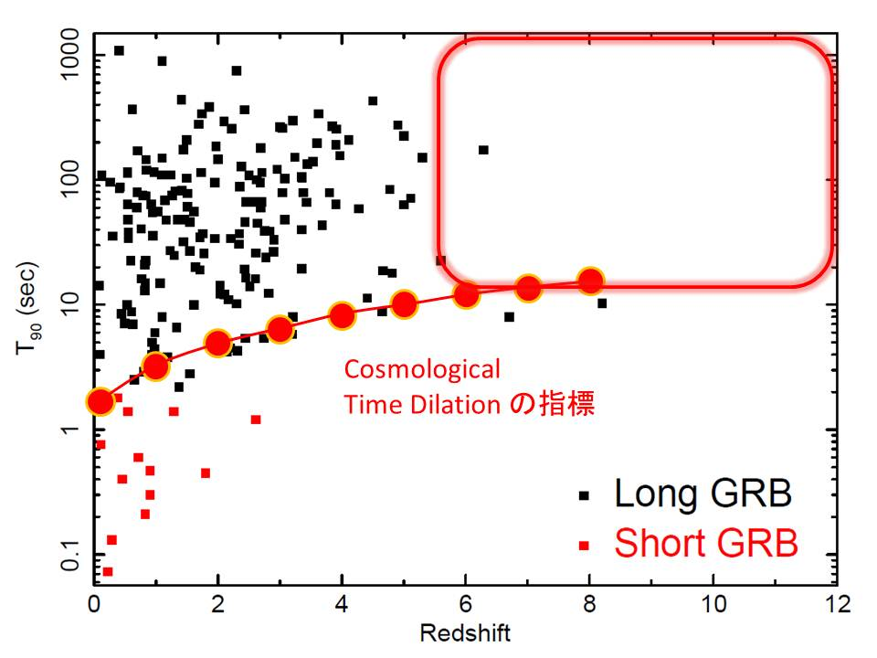
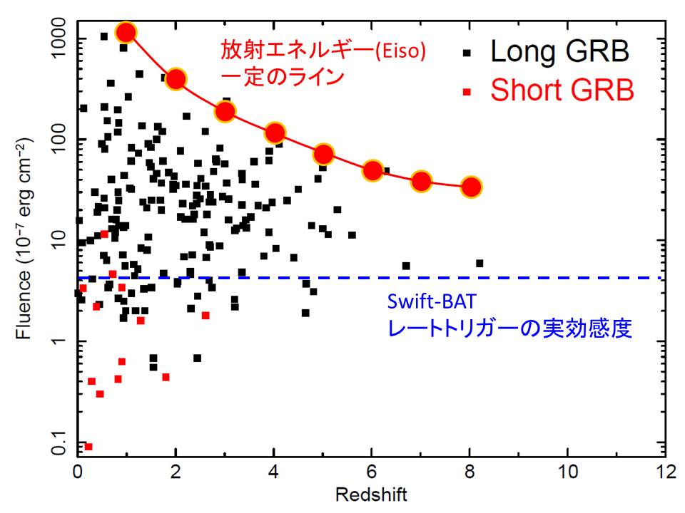
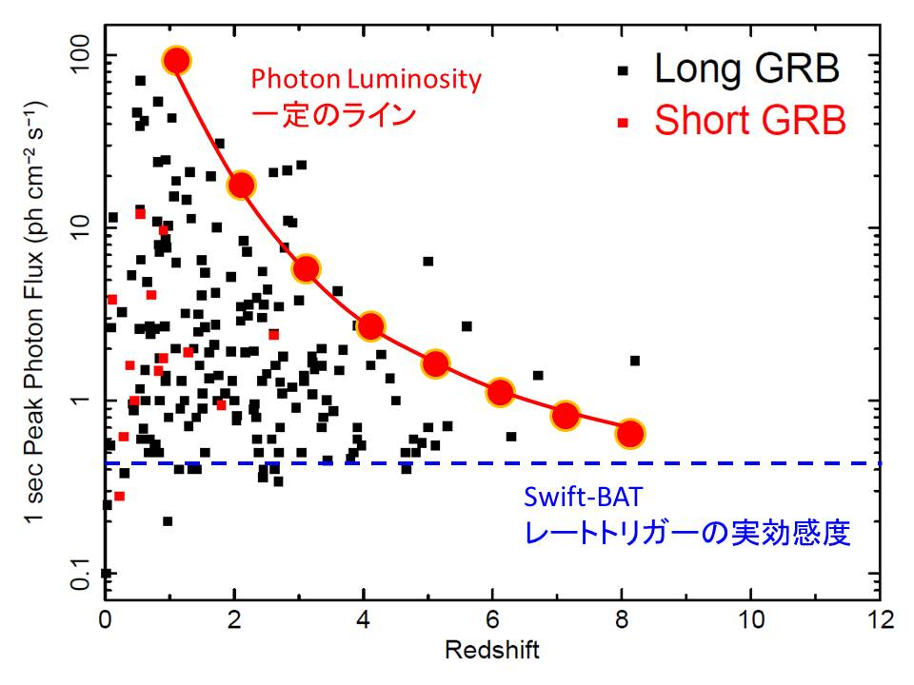
fluence
GRBの継続時間分布 (Swift)
ピークフラックス分布
Missing High-Redshift GRBs?
GRB | z | Epeak
090429B | 9.2 | 42.1 +/- 5.6
090423 | 8.2 | 54 +/- 22
080913 | 6.7 | 121 (-39/+232)
050904 | 6.3 | > 150
■ high-z で T90 の長いイベントが少ない
Time dilation の効果で必ず継続時間は長くなるはず
バーストの明るい部分だけを観測している可能性
■カウントレートでのトリガーだけでは厳しい
エネルギー流入は十分ありそう
数keVからの X 線帯でイメージトリガーが重要

Slide 9
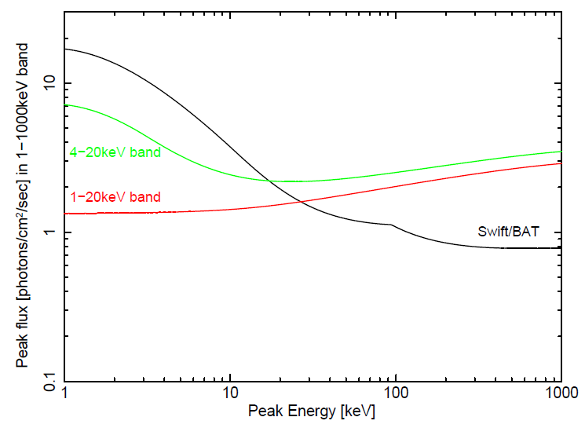
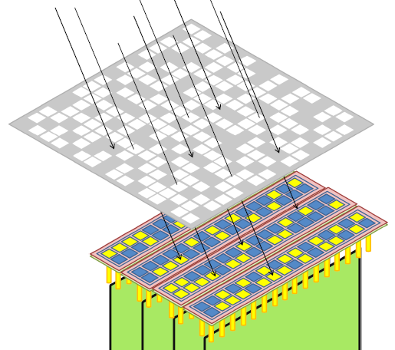
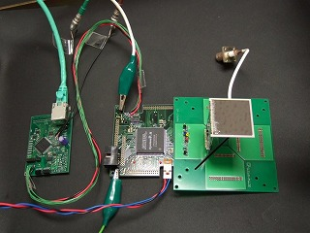
X線イメージング検出器
検出器面積 1000cm²
Half coded
Si: 1 ～ 20 keV
CdTe: 4 ～ 100 keV
4-20 keV
Pb or W
Coded mask
1-20 keV
Swift-BAT
検出器面積 5240cm²
Half coded
CdTe検出器
アレイ
8σ検出を想定
読み出し回路
 | X線イメージング検出器
検出器 | Si 両面or片面ストリップ
エネルギー帯域 | 1～20 keV and/or 1～100keV
検出器サイズ | 0.5mmピッチ coded mask 45cm×45cmまたはその半分を2台
有効面積 | 1000cm2 @10keV (Half Coded)
方向決定精度 | 11分角（幾何学的形状から） 5分角（光子統計の重みづけ）
視野 | 約 2 ステラジアン
重量 | 50 kg 程度
開発中の
読み出し回路

Slide 10
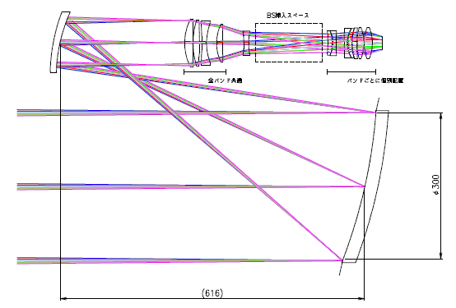
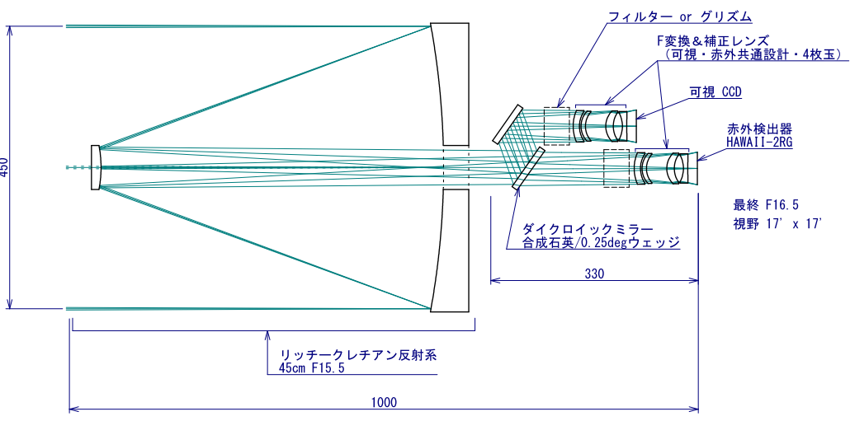
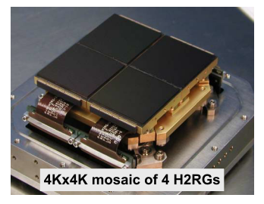
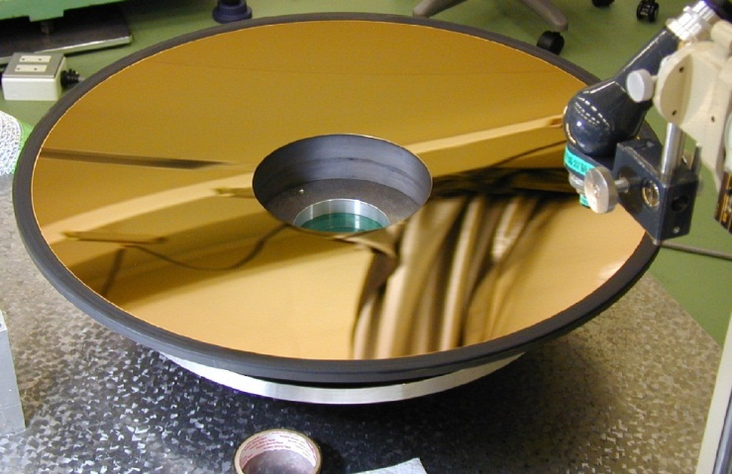
可視光・近赤外線望遠鏡
Aperture shade
(バッフル)
オフセットグレゴリアン光学系
・迷光を避け、広い視野を確保
・副鏡を熱輻射から守れる
・副鏡による有効面積のロスが小
300
300
リッチークレチアン反射系
口径 30cm, F15.5
 | 可視光・近赤外線望遠鏡
口径 | 30cm
望遠鏡 | リッチークレチアン または オフセットグレゴリアン
全長 | 800mm (バッフル含む)
視野 | 17’ × 17’
波長 | 0.85 – 1.7 μm (近赤外線) 0.4 – 0.85 μm (可視光)
カメラ | HAWAII2-RG （近赤外線、可視光とも）
全重量 | 50 kg 程度
AKARI衛星の主鏡
1.7μm カットオフ

Slide 11
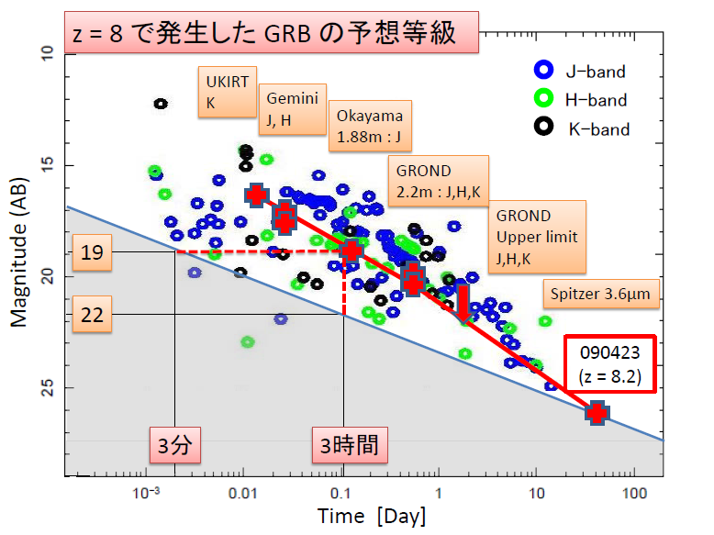
z = 7 で発生した GRB の予想等級
連
携
HiZ-GUNDAM
大型望遠鏡

Slide 12
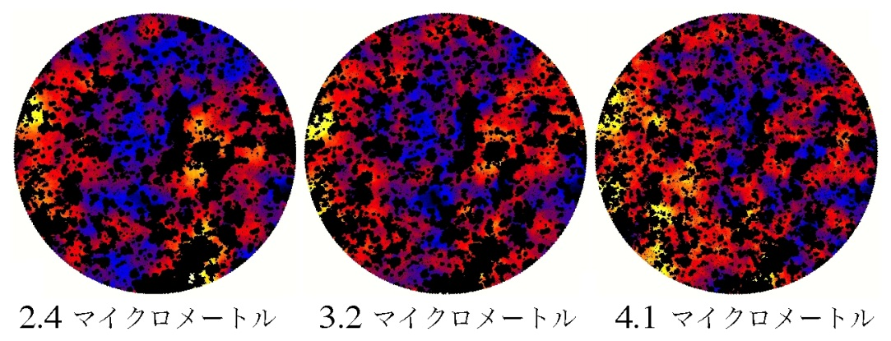
GRB待機時の観測例 (GRB の観測は 2～3日に1度)
近赤外線望遠鏡
■ 赤外線背景放射の揺らぎ
■ 近赤外線の広域カタログ
(2MASS を超える限界等級)
■ 高赤方偏移QSOの探査
■ 系外惑星のトランジット観測
■ 変動天体のモニター観測
(初代星の星形成率と直結)
広視野X線イメージャー
■ 通常のGRB (年間約100イベント)
■ X-ray flash (GRBと類似した現象)
■ 近傍のshort GRB
(重力波との同期観測)
■ optically dark GRB とダスト吸収
■ ultra long GRB や pop-III GRB
■ 超新星爆発の shock break-out
■ 銀河中心BHに落ち込むときの
tidal disruption に伴う X 線放射
■ Supergiant fast X-ray transient
High-mass + NS のバイナリ
■ 明るい変動天体のX線モニター

Slide 13
まとめ
■ GRB 初期宇宙探査計画 HiZ-GUNDAM を検討している
■ 独自性
・X線ミッションの中で唯一、初期宇宙に焦点を当てている
・GRB はＸ線・ガンマ線でなくては発見できない
・Astro-Hや次期Ｘ線大型計画と共存できる研究組織
■ 協調性
・光赤外線・サブミリ波観測と同調した初期宇宙探査
・KAGRA, TA, IceCube, CTA へもアラートを発信
(マルチメッセンジャー天文学)

Slide 14
補足資料

Slide 15
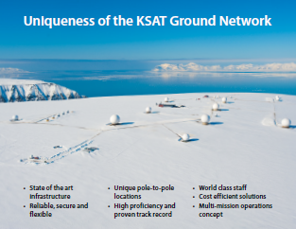
太陽同期極軌道（あかり衛星と類似）を選択した場合
熱設計
GRBアラート
6
output radiation
5
4
Total
IN/OUT Thermal Energy (W)
3
2
radiation
1
conduction
0
100
120
140
160
180
200
・ノルウェーの管理する北極・南極基地局
45～50分に1回のコンタクト
アラート情報だけでなくデータも取得
・極地以外に独自のアラート基地局
（アマチュア無線技術）
Temperature of Telescope Tube (K)
■ 熱設計のメリット (T ～160K に達する)
■ 黄道光 limited な感度

Slide 16
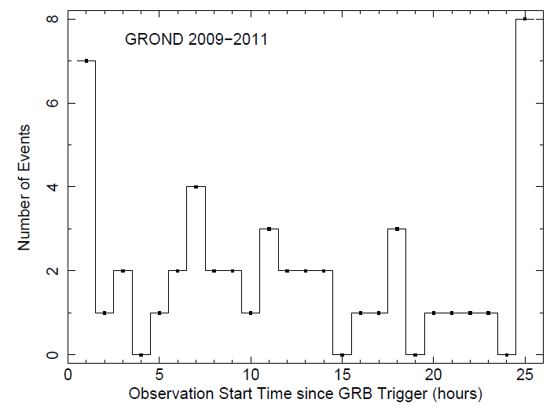
地上赤外線観測の例
GROND
2.2m MPI/ESO 望遠鏡
La Silla Observatory (チリ)
1日以上
2009 – 2011 年
GRB の報告数 | 322
GROND の観測数 | 49 (全体の 15.2%)
1時間以内の観測 | 7 (全体の2.2%)
GRBトリガーからの観測開始時間 (hours)
HiZ-GUNDAM は数分以内に、100% 近い頻度で追観測
High-z イベントを見逃さないためには、
衛星上に近赤外線望遠鏡を搭載したい

Slide 17
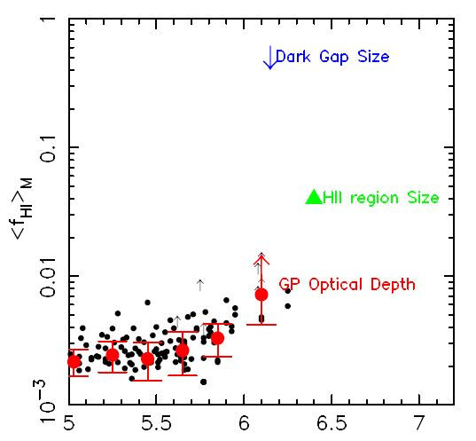
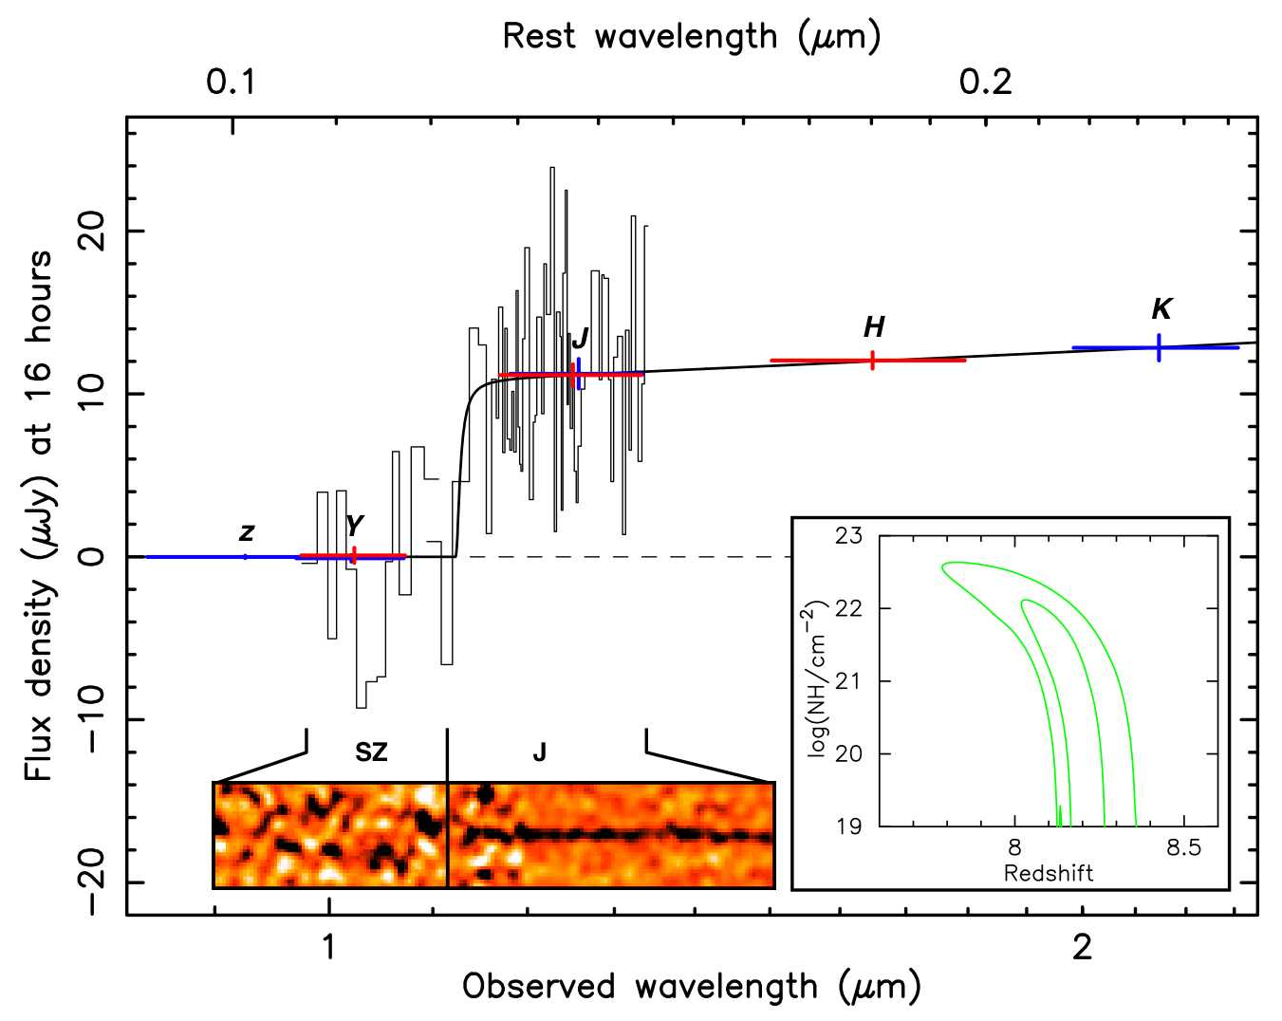
GRB050904 @ z = 6.3
Malhotra & Rhoads ’05
Stern et al. ’05
Haiman & Cen ‘05
約 3 日後の分光観測
Kawai et al. 2005, Totani et al. 2005
LAE statistics
GRB 050904
mass-averaged x_{HI} (=n_{HI}/n_{H})
DLA
(z_{DLA}=6.295)
Fan et al. 2006
IGM
(z_{IGM,u}=6.36)
GRB090423(z=8.2)
17.5 時間後
中性水素の割合は nHI/nH < 0.17,
95%上限値で < 0.6 (電離は進んでいる)

Slide 18
特に検討すべき事項
■ 自律高速姿勢制御と姿勢安定度
GRB トリガー後、１分程度で衛星姿勢を変更して追観測を実施
１分で±60度程度のマヌーバを行う
■ 姿勢安定度
マヌーバ後は、１秒角／２０秒程度の姿勢安定度 (Tip-Tilt鏡の利用か)
■ リアルタイムアラート機能
GRB およびX線トランジェントの発生方向および、粗い赤方偏移を迅速に伝える
モバイル電話パケット通信やSDS-1 のマルチモード統合トランスポンダなど
GRB の発生方向や時刻情報など, 望遠鏡撮像データ
■ 熱設計の確認
光赤外望遠鏡の温度環境 (λ < 1.7μm で T< 240K 程度？)
検出器は T < 100K まで冷却できること
■ 軌道上の姿勢
望遠鏡内に太陽・地球を入れないような運用方式

